Slide 1
5.4. Tiếp: SAI SỐ KHÔNG PHÂN PHỐI CHUẨN
Giả thiết 5: (u | X) có phân bố chuẩn, do đó ~ N(0 , σ²)
Nếu giả thiết không được thỏa mãn thì các suy diễn dùng thống kê T, F không tin cây.
Nếu n đủ lớn thì suy diễn thống kê vẫn có giá trị.

Slide 2
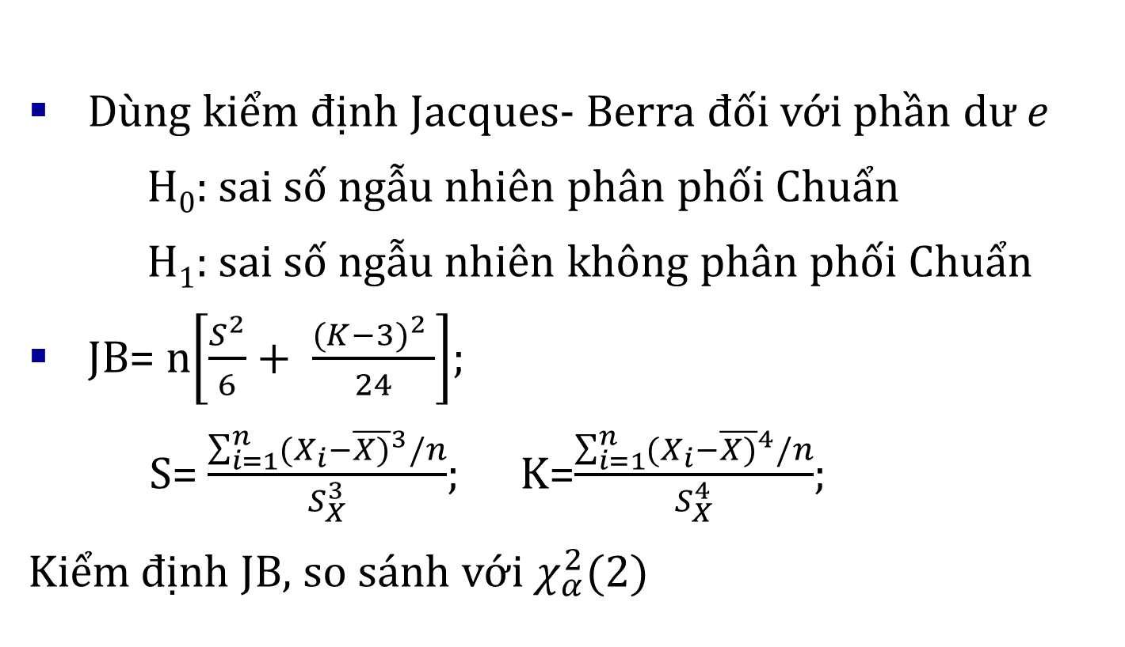
5.4. SAI SỐ KHÔNG PHÂN PHỐI CHUẨN
Dùng kiểm định Jacques- Berra đối với phần dư e
H₀: sai số ngẫu nhiên phân phối Chuẩn
H₁: sai số ngẫu nhiên không phân phối Chuẩn
JB= n$\left[\frac{S^{2}}{6}+ \frac{{(K−3)}^{2} }{24}\right]$;
S= $\frac{\sum_{i=1}^{n}{{(X}_{i}−{\overline{X)}}^{3}/n}}{S_{X}^{3}}$; K=$\frac{\sum_{i=1}^{n}{{(X}_{i}−{\overline{X)}}^{4}/n}}{S_{X}^{4}}$;
Kiểm định JB, so sánh với $χ_{α}^{2}$(2)

Slide 3
Ví dụ 5.4: Y phụ thuộc K, L
Kiểm định dựa trên phần dư

Slide 4
5.5. ĐA CỘNG TUYẾN
Mô hình: Y = β₁ + β₂X₂ + … + β_{k} X_{k} + u (1)
Giả thiết 4: Không có quan hệ đa cộng tuyến hoàn hảo giưa các biến độc lập (perfect multicollinearity)
Không tồn tại 1 biến (giả sử X_{k}) phụ thuộc tuyến tính các biến còn lại:
X_{k} = α₁ + α₂X₂ +…+ α_{k – 1}X _{k – 1}
Nếu có đa cộng tuyến hoàn hảo: không tìm được ước lượng được các hệ số. Chính xác là ước lượng của các hệ số không duy nhất do det(X’X) = 0.
Thường gặp Đa cộng tuyến không hoàn hảo nhưng “cao” (imperfect but high multicollinearity)

Slide 5
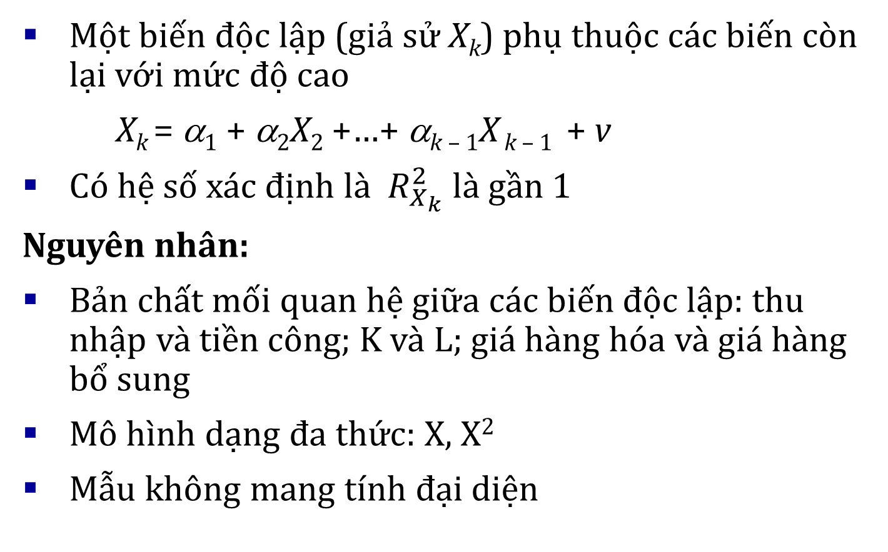
Đa cộng tuyến cao
Một biến độc lập (giả sử X_{k}) phụ thuộc các biến còn lại với mức độ cao
X_{k} = α₁ + α₂X₂ +…+ α_{k – 1}X _{k – 1} + v
Có hệ số xác định là $R_{X_{k}}^{2}$ là gần 1
Nguyên nhân:
Bản chất mối quan hệ giữa các biến độc lập: thu nhập và tiền công; K và L; giá hàng hóa và giá hàng bổ sung
Mô hình dạng đa thức: X, X²
Mẫu không mang tính đại diện

Slide 6
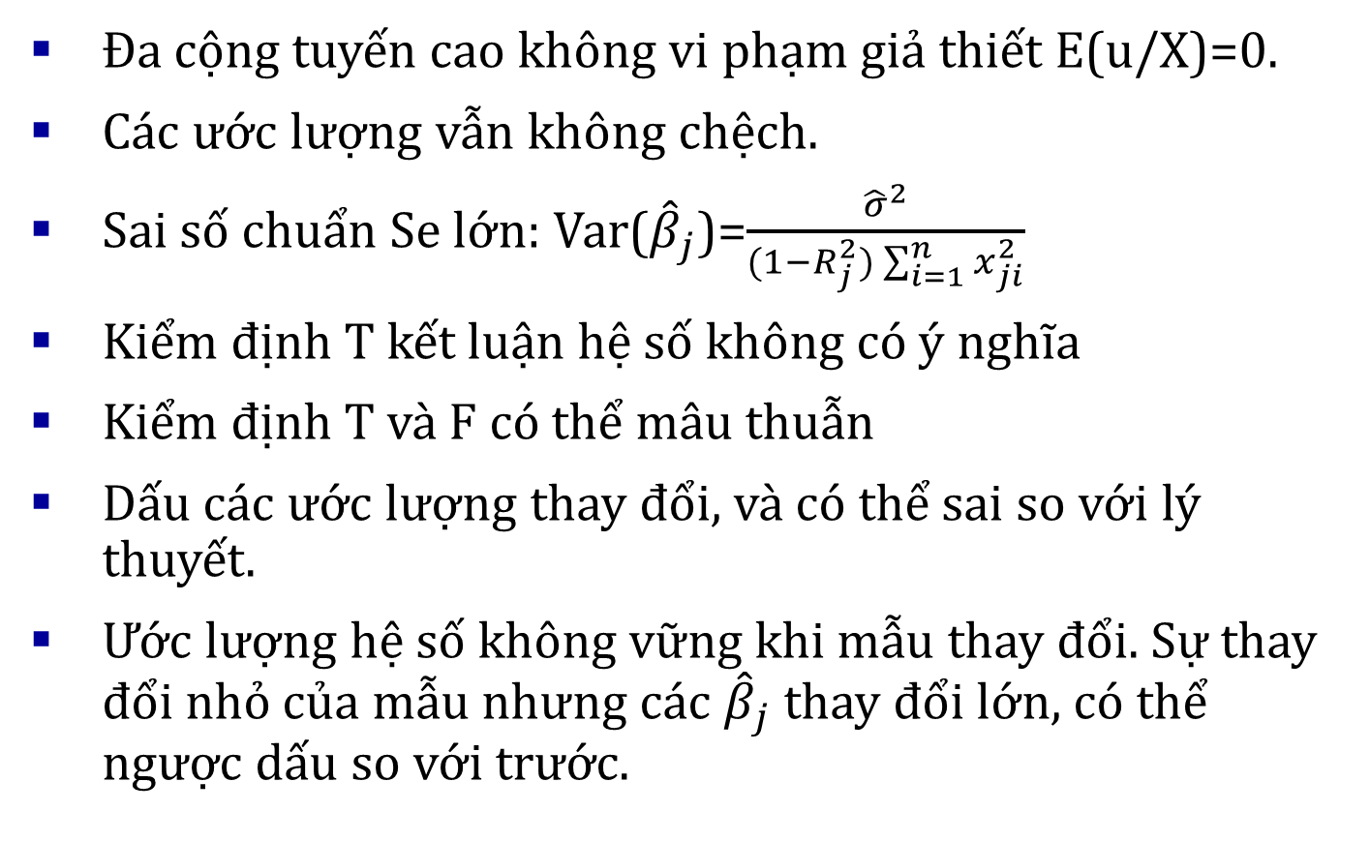
Hậu quả Đa cộng tuyến cao
Đa cộng tuyến cao không vi phạm giả thiết E(u/X)=0.
Các ước lượng vẫn không chệch.
Sai số chuẩn Se lớn: Var(${\hat{β}}_{j}$)=$\frac{{\hat{σ}}^{2}}{(1−R_{j}^{2})\sum_{i=1}^{n}{x_{ji}^{2}}}$
Kiểm định T kết luận hệ số không có ý nghĩa
Kiểm định T và F có thể mâu thuẫn
Dấu các ước lượng thay đổi, và có thể sai so với lý thuyết.
Ước lượng hệ số không vững khi mẫu thay đổi. Sự thay đổi nhỏ của mẫu nhưng các ${\hat{β}}_{j}$ thay đổi lớn, có thể ngược dấu so với trước.

Slide 7
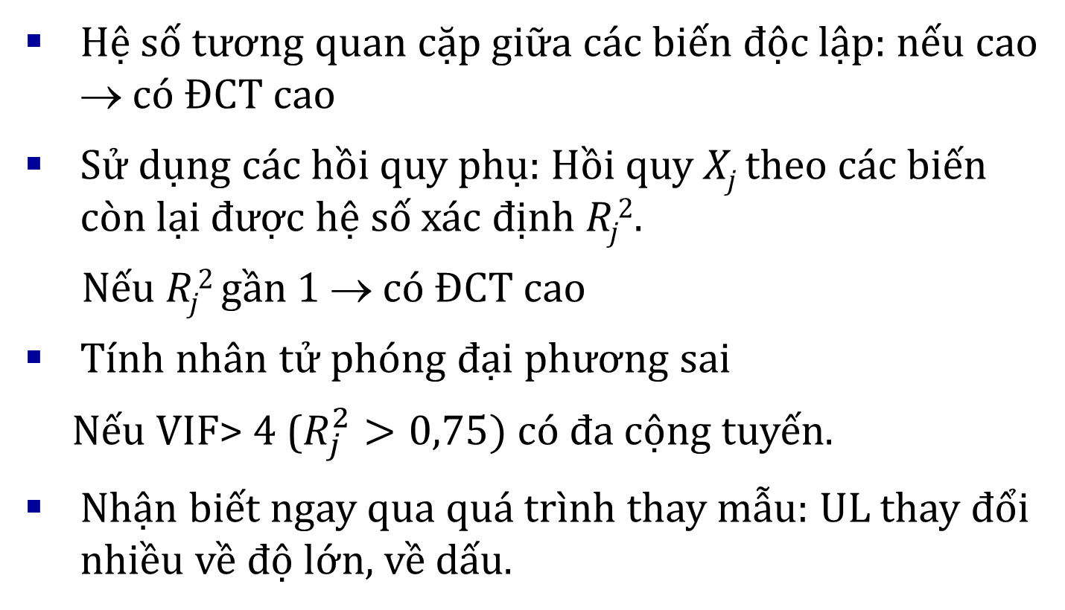
Phát hiện đa cộng tuyến cao
Hệ số tương quan cặp giữa các biến độc lập: nếu cao → có ĐCT cao
Sử dụng các hồi quy phụ: Hồi quy X_{j} theo các biến còn lại được hệ số xác định R_{j}².
Nếu R_{j}² gần 1 → có ĐCT cao
Tính nhân tử phóng đại phương sai
Nếu VIF> 4 ($R_{j}^{2}>0,75)$ có đa cộng tuyến.
Nhận biết ngay qua quá trình thay mẫu: UL thay đổi nhiều về độ lớn, về dấu.

Slide 8
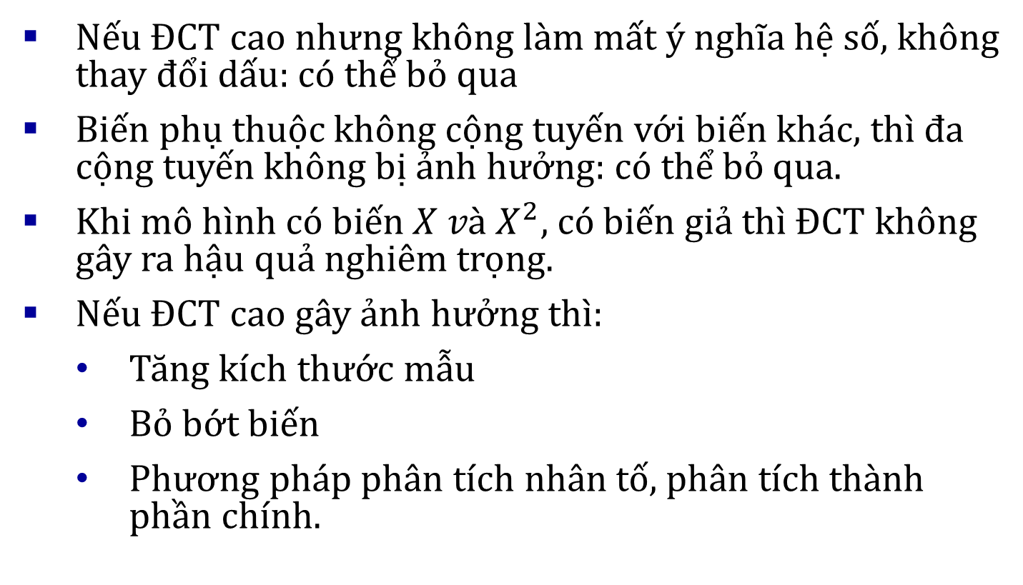
Khắc phục
Nếu ĐCT cao nhưng không làm mất ý nghĩa hệ số, không thay đổi dấu: có thể bỏ qua
Biến phụ thuộc không cộng tuyến với biến khác, thì đa cộng tuyến không bị ảnh hưởng: có thể bỏ qua.
Khi mô hình có biến $X và X^{2},$ có biến giả thì ĐCT không gây ra hậu quả nghiêm trọng.
Nếu ĐCT cao gây ảnh hưởng thì:
Tăng kích thước mẫu
Bỏ bớt biến
Phương pháp phân tích nhân tố, phân tích thành phần chính.

Slide 9
Ví dụ 5.5
Y: sản lượng, K: chi phí vốn, L: chi phí lao động, M: chi phí quản lý và chi phí khác, TC: tổng chi phí
Ma trận hệ số tương quan
Không thể hồi quy Y theo K, L, M, TC cùng lúc
 | K | L | M | TC
Y | 0.515 | 0.806 | 0.930 | 0.961
K |  | -0.055 | 0.225 | 0.689
L |  |  | 0.961 | 0.686
M |  |  |  | 0.861

Slide 10
Ví dụ 5.5 (a)
Dependent Variable: Y
Included observations: 100
Variable Coefficient Std. Error t-Statistic Prob.
C -488.5271 96.19136 -5.078701 0.0000
K 0.875197 0.610312 1.434016 0.1548
L 0.531746 2.452609 0.216808 0.8288
M 8.406298 12.25247 0.686090 0.4943
R-squared 0.964293 Mean dep. var 3707.680
F-statistic 864.1738 Prob(F-statistic) 0.000000

Slide 11
Ví dụ 5.5 (a): Hồi quy phụ (i) và (ii)
Dependent Variable: K
Variable Coefficient Std. Error t-Statistic Prob.
C 3.557701 15.99881 0.222373 0.8245
L -4.007369 0.030503 -131.3766 0.0000
M 20.02225 0.148711 134.6382 0.0000
R-squared 0.994693 Prob(F-statistic) 0.000000
Dependent Variable: L
Variable Coefficient Std. Error t-Statistic Prob.
C -1.113278 3.980585 -0.279677 0.7803
K -0.248146 0.001889 -131.3766 0.0000
M 4.994605 0.010565 472.7713 0.0000
R-squared 0.999568 Prob(F-statistic) 0.000000

Slide 12
Ví dụ 5.5 (b): MH (b) và hồi quy phụ (iii)
Chương 5. Kiểm định và lựa chọn mô hình 5.5. Đa cộng tuyến
Dependent Variable: Y Included observations: 100
Variable Coefficient Std. Error t-Statistic Prob.
C -485.9608 95.85601 -5.069695 0.0000
K 1.292811 0.044404 29.11470 0.0000
L 2.214092 0.050943 43.46253 0.0000
R-squared 0.964118 Prob(F-statistic) 0.000000
Dependent Variable: K Included observations: 100
Variable Coefficient Std. Error t-Statistic Prob.
C 1816.871 117.7625 15.42826 0.0000
L -0.062626 0.115717 -0.541203 0.5896
R-squared 0.002980 Prob(F-statistic) 0.589596

Slide 13
Ví dụ 5.5 (c): Đổi dạng hàm
Chương 5. Kiểm định và lựa chọn mô hình 5.5. Đa cộng tuyến
Dependent Variable: LOG(Y)
Included observations: 100
Variable Coefficient Std. Error t-Statistic Prob.
C 0.618638 0.086769 7.129678 0.0000
LOG(K) 0.517653 0.015590 33.20453 0.0000
LOG(L) 0.317445 0.017914 17.72070 0.0000
LOG(M) 0.293691 0.032121 9.143369 0.0000
R-squared 0.993921 Mean dependent var 8.136574
F-statistic 5232.411 Prob(F-statistic) 0.000000

Slide 14
Ví dụ 5.5 (c): Hồi quy phụ (iv) và (v)
Dependent Variable: LOG(K) Included observations: 100
Variable Coefficient Std. Error t-Statistic Prob.
C 4.497635 0.332890 13.51089 0.0000
LOG(L) -0.812575 0.082492 -9.850325 0.0000
LOG(M) 1.503363 0.143052 10.50923 0.0000
R-squared 0.532419 Prob(F-statistic) 0.000000
Dependent Variable: LOG(L) Included observations: 100
Variable Coefficient Std. Error t-Statistic Prob.
C 1.571061 0.465217 3.377049 0.0011
LOG(K) -0.615419 0.062477 -9.850325 0.0000
LOG(M) 1.740059 0.043942 39.59923 0.0000
R-squared 0.941747 Prob(F-statistic) 0.000000

Slide 15
5.6. MÔ HÌNH CHỨA BIẾN KHÔNG THÍCH HỢP
Biến không thích hợp: Biến có hệ số trong PRF bằng không.
Biến không thích hợp sẽ không có ý nghĩa thống kê
Không vi phạm giả thiết OLS
Các ước lượng vẫn không chệch, hiệu quả
Nếu biến không phù hợp có tương quan với biến đang có, sai số chuẩn sẽ tăng lên
Tuy nhiên không phải “biến không có ý nghĩa thống kê là không thích hợp” !!!

Slide 16
Tóm tắt chương 5
Kỳ vọng sai số khác 0: ước lượng chệch
Kiểm định Ramsey: dạng hàm và thiếu biến
Phương sai sai số thay đổi
Kiểm định BG, White,…
Phương pháp GLS, sai số chuẩn vững
Sai số ngẫu nhiên không phân phối chuẩn
Đa cộng tuyến cao
Có biến không thích hợp
Thực hành với ch3bt4: thực hiện ước lượng và kiểm định mô hình.

